Slide 1
Intelligent and Autonomous Vehicles
Prof. Matteo Corno

Slide 2
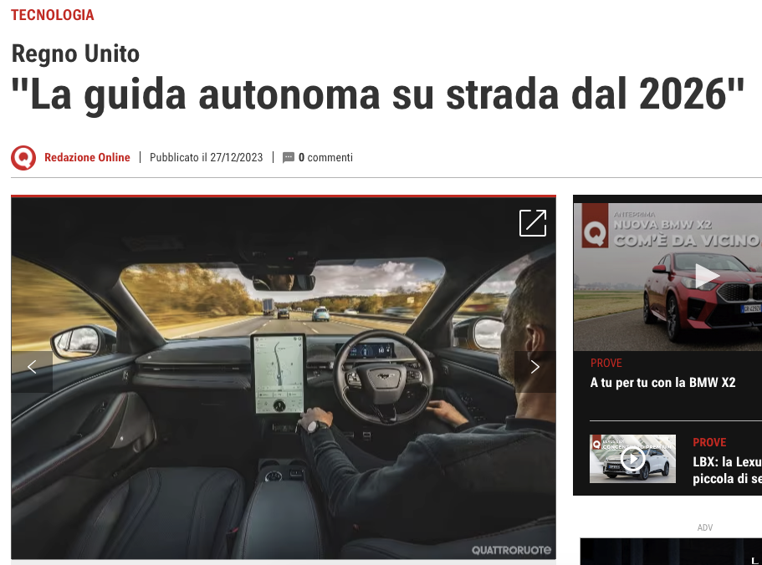


Introduzione - Contesto

Slide 3
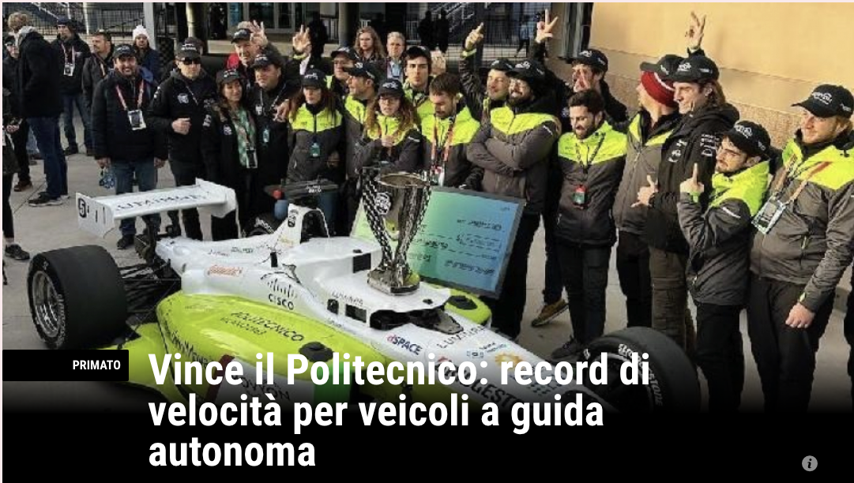
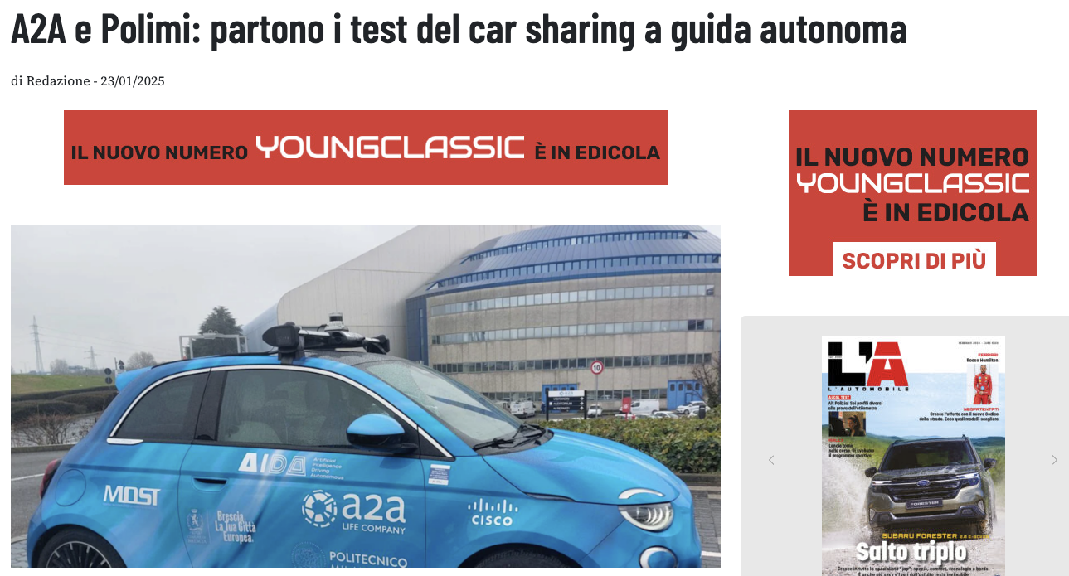
Introduzione – Chi siamo
https://www.move.deib.polimi.it/
https://www.move.deib.polimi.it/
https://aida.polimi.it/

Slide 4
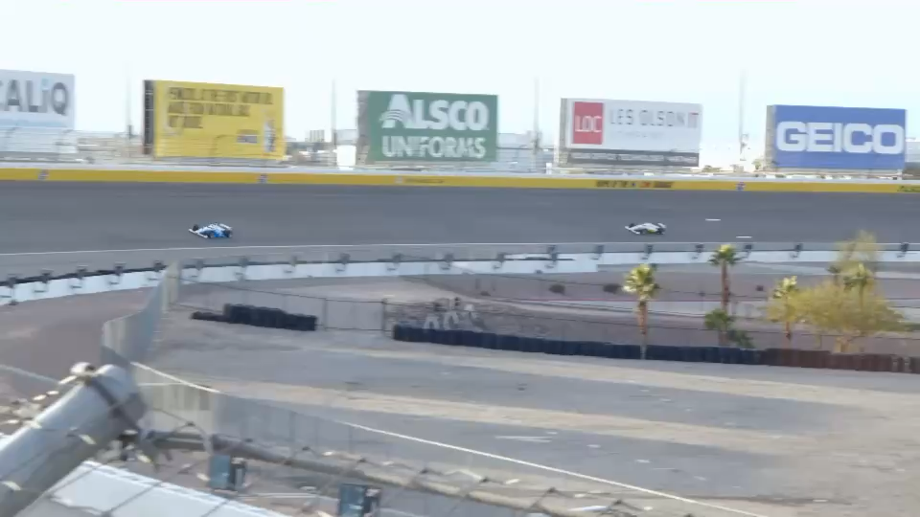
Introduzione – Chi siamo

Slide 5
Il corso
Localization
+
Maps
Planning
Routing
steering angle
Perception
Control
gas pedal
brake pedal

Slide 6
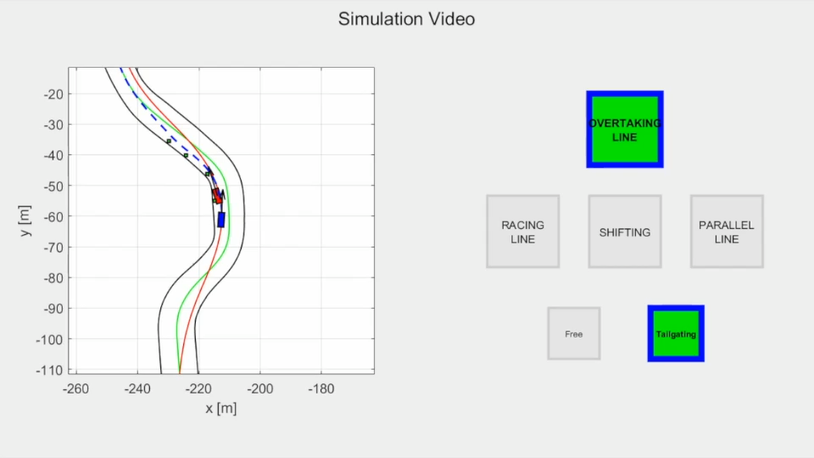
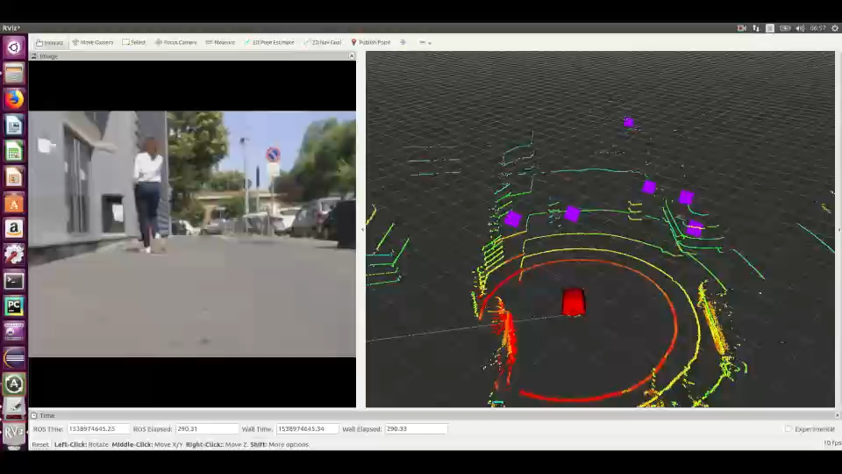
Il corso
L’attenzione viene posta su aspetti algoritmici, progettuali e “visione di sistema”.
Comportamento complesso visto come interazione di componenti più semplici

Slide 7

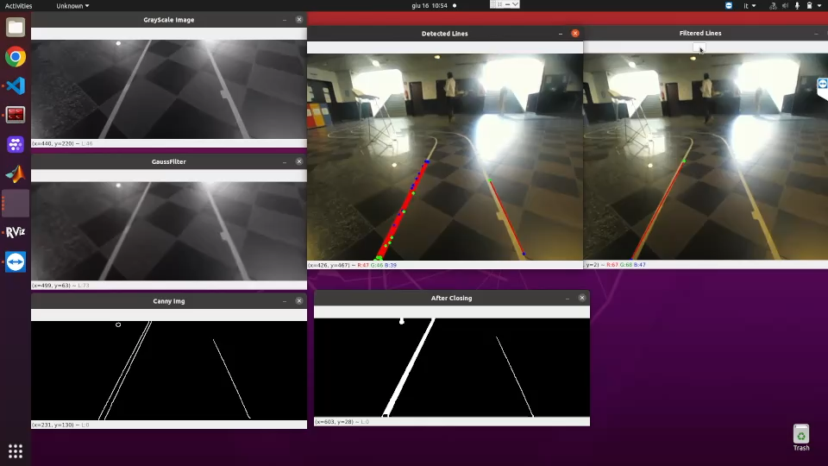
Le sessioni pratiche

Slide 8
TechCamp@POLIMI
Piazza Leonardo da Vinci, 32
20133 MILANO
techcamp@polimi.it
www.techcamp.polimi.it

